Slide 1
SORTĂRI TEMA 1 LABORATOR SD
VOINEA ANA-MARIA

Slide 2
În acest ppt voi prezenta analiza urmatorilor algoritmi de sortare: RadixSort, MergeSort, ShellSort, BubbleSort, CountSort, Sortare-nativă.
Am testat algoritmii pe siruri diverse de numere randomizate de functia rand() cu lungimi cuprinse intre 10^3 si 10^8.
Fiecare algoritm a fost testat de o functie ,,verificare”, care testeaza daca vectorul transmis ca parametru este crescator.

Slide 3
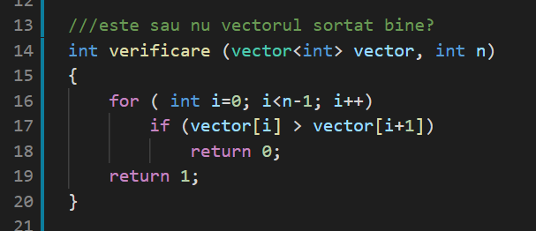
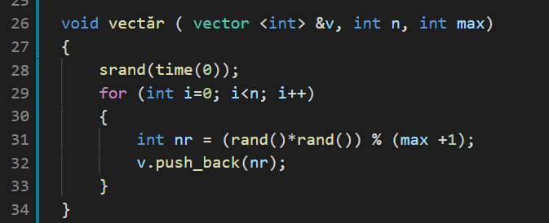
Este sau nu vectorul sortat bine? Randomizarea funcțiilor
Funcția verificare:
Randomizarea:

Slide 4
RadixSort
Lungime șir: | Maxim=10^4 | Maxim=10^6 | Maxim=10^8
10^3
10^4
10^5
10^6
10^7
10^8

Slide 5
MergeSort

Slide 6
ShellSort

Slide 7
BubbleSort

Slide 8
CountSort

Slide 9
Câteva concluzii

